Slide 1
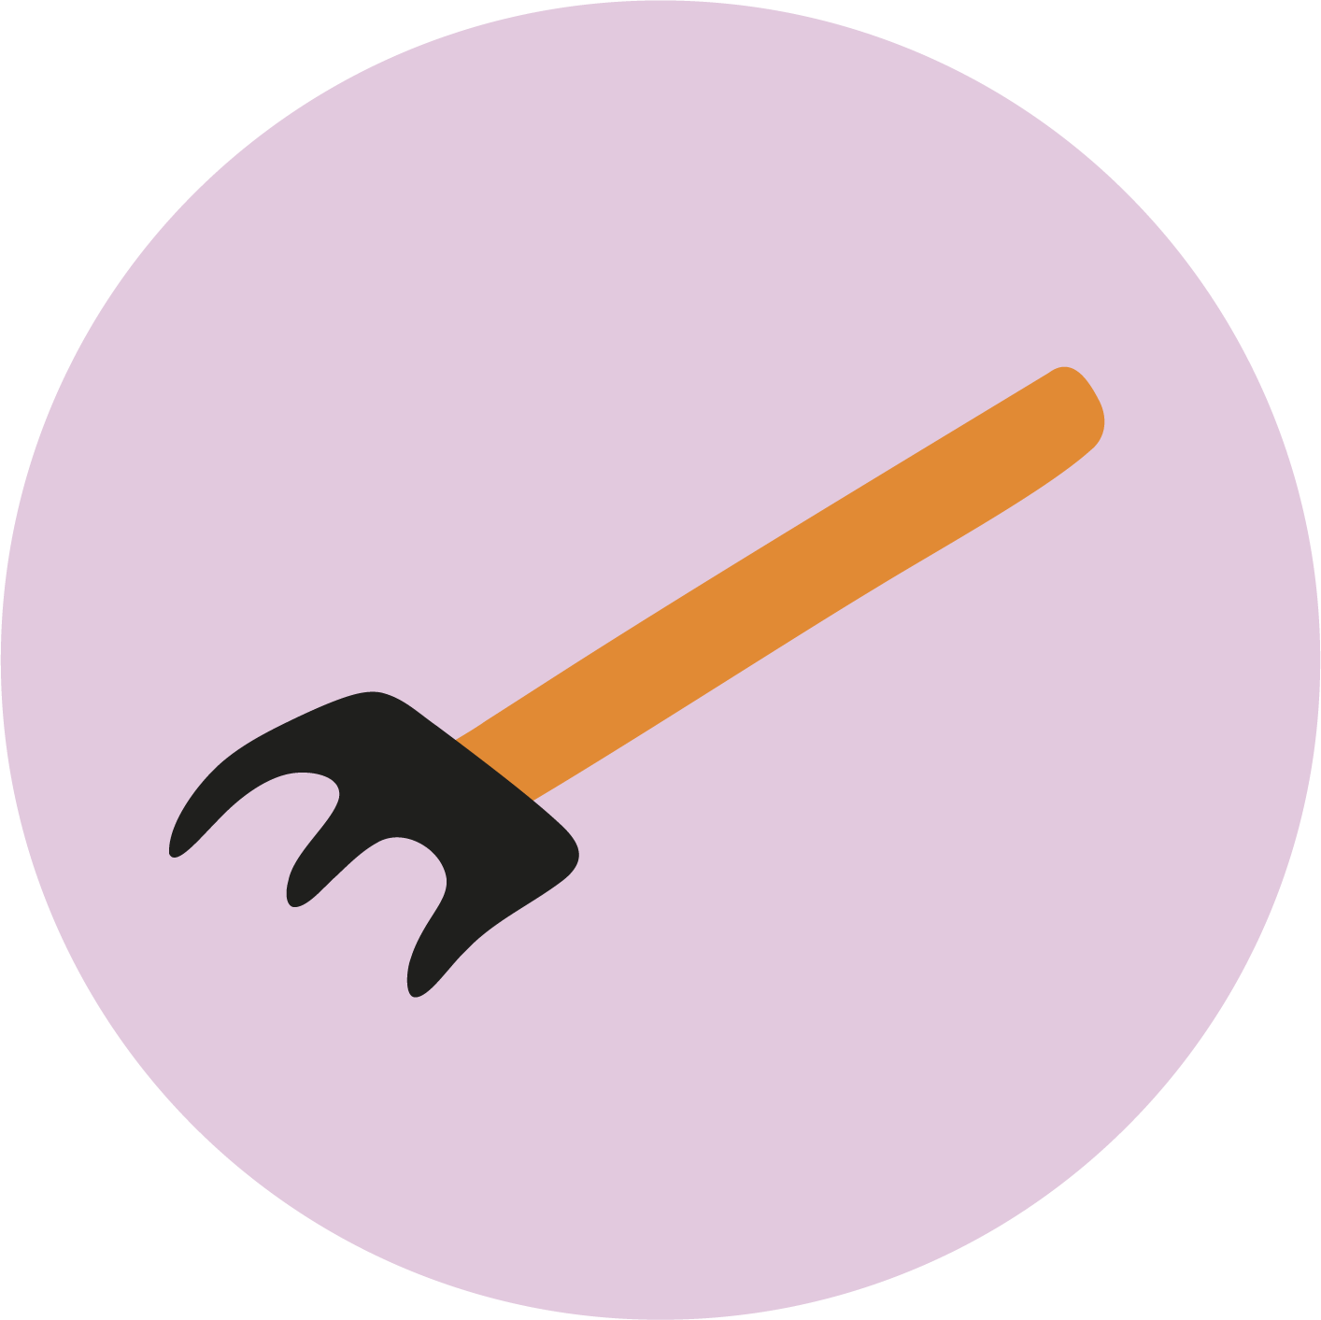
Landbouw
Een natuurrijke schooltuin

Slide 2

Vraag: Welk eten dat jullie vandaag aten kwam van de boerderij?

Slide 3

Lesdoelen
Na deze les…
…kun je vertellen hoe er rekening gehouden kan worden met de natuur bij het verbouwen van voedsel.
…heb je onderzocht of de bodem in jullie schoolomgeving gezond is door wormen te zoeken.
…heb je onderzocht welke natuurlijke maatregelen in en rondom de schooltuin op het schoolplein je kunt uitvoeren.
…heb je onderzocht wat de beste plek is om een schooltuin aan te leggen op het schoolplein of onderzoeken welke natuurlijke maatregelen er nog missen bij een bestaande schooltuin.

Slide 4
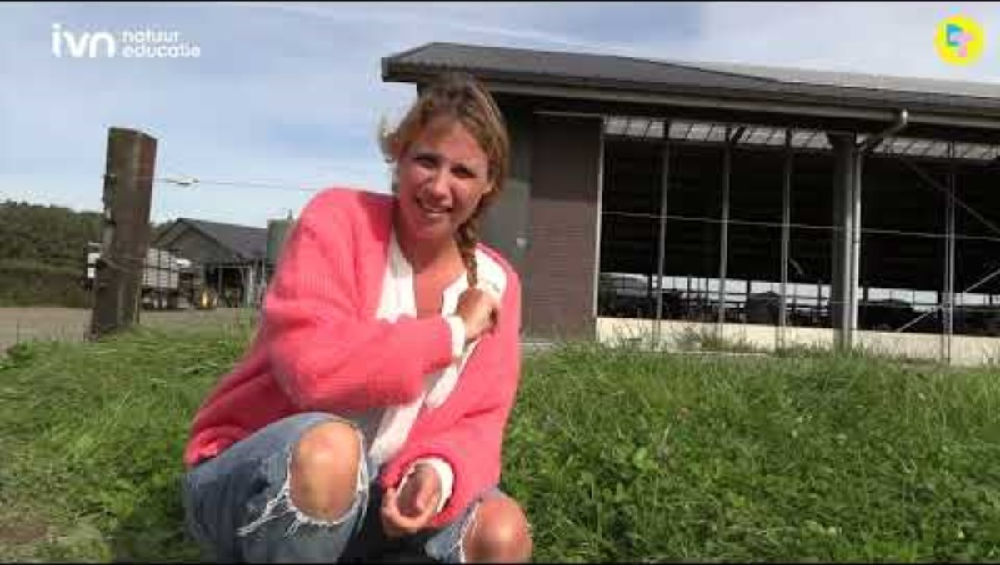

Kijkvragen
Welke natuurinclusieve maatregelen zie je?
Én wat is de bodemvoedselkringloop?

Slide 5

Wat is de bodemvoedselkringloop?
Een voedselkringloop is een leefgemeenschap waar planten, dieren en schimmels met elkaar leven. Allemaal hebben ze voedsel nodig om te groeien en daarom eten ze elkaar. Een deel van die voedseldeeltjes komt, nadat ze gegeten zijn, weer terug in de kringloop; zij blijven dus in een kringetje rondgaan. In een voedselkringloop heb je verschillende rollen:
Producenten (de planten): zij máken voedsel. Met behulp van fotosynthese zetten ze zonlicht, koolstofdioxide en water om in zuurstof en suiker
Consumenten (de dieren): zij eten de producenten (de planten) of ze eten elkaar.
Reducenten (schimmels, bacteriën en bodemdieren): zij maken het natuurlijke afval kleiner en ruimen het op.

Slide 6
Het is belangrijk dat alle elementen voor een kringloop aanwezig zijn om de eindproducten zoals melk, boter, aardappelen, graan in het schap te krijgen en beschikbaar te maken voor de mens. De natuur is daarvoor onmisbaar en
bepaalt de opbrengst en de kwaliteit van het eindproduct.
Een rijk bodemleven is essentieel voor alles wat zich boven de grond bevindt: planten, vogels en andere dieren – en de mens. Op het platteland maar ook in de stad. Want een gezonde bodem houdt water vast (voorkomt dus wateroverlast), slaat koolstof op (klimaat), zorgt voor natuurlijke plaagbestrijding (minder pesticiden), natuurlijke
waterzuivering (drinkwatervoorziening) en voor een mooie omgeving. Een gezonde bodem is erg belangrijk voor de productie van voedsel. Als er veel bodemleven is, dan zorgt dat voor goede afwatering.

Slide 7
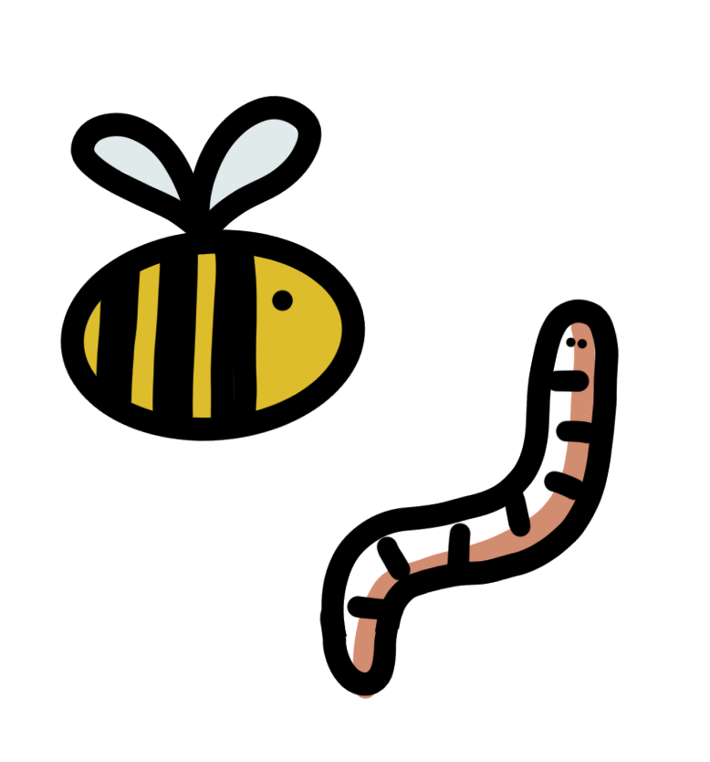
maken gangen zodat het water wegloopt
zorgen voor een betere bodemstructuur
Regenwormen
zorgen voor meer voeding in de bodem
hoe meer je er vindt, hoe beter de bodemgesteldheid
zorgen dat er meer verschillende plant- en diersoorten kunnen leven

Slide 8
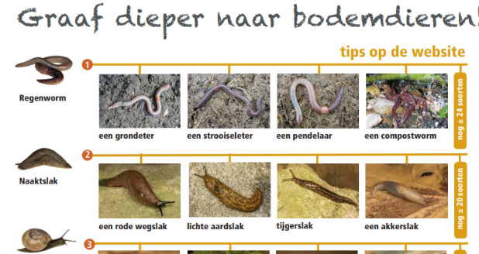
Tijd voor onderzoek!
Hoeveel wormen vinden jullie?
Haal met een schep aarde van 20x20x20cm uit de grond en onderzoek hoeveel wormen er in zitten. Wie vindt de meeste wormen, waar was dat en wat zegt dit over de bodem?

Slide 9
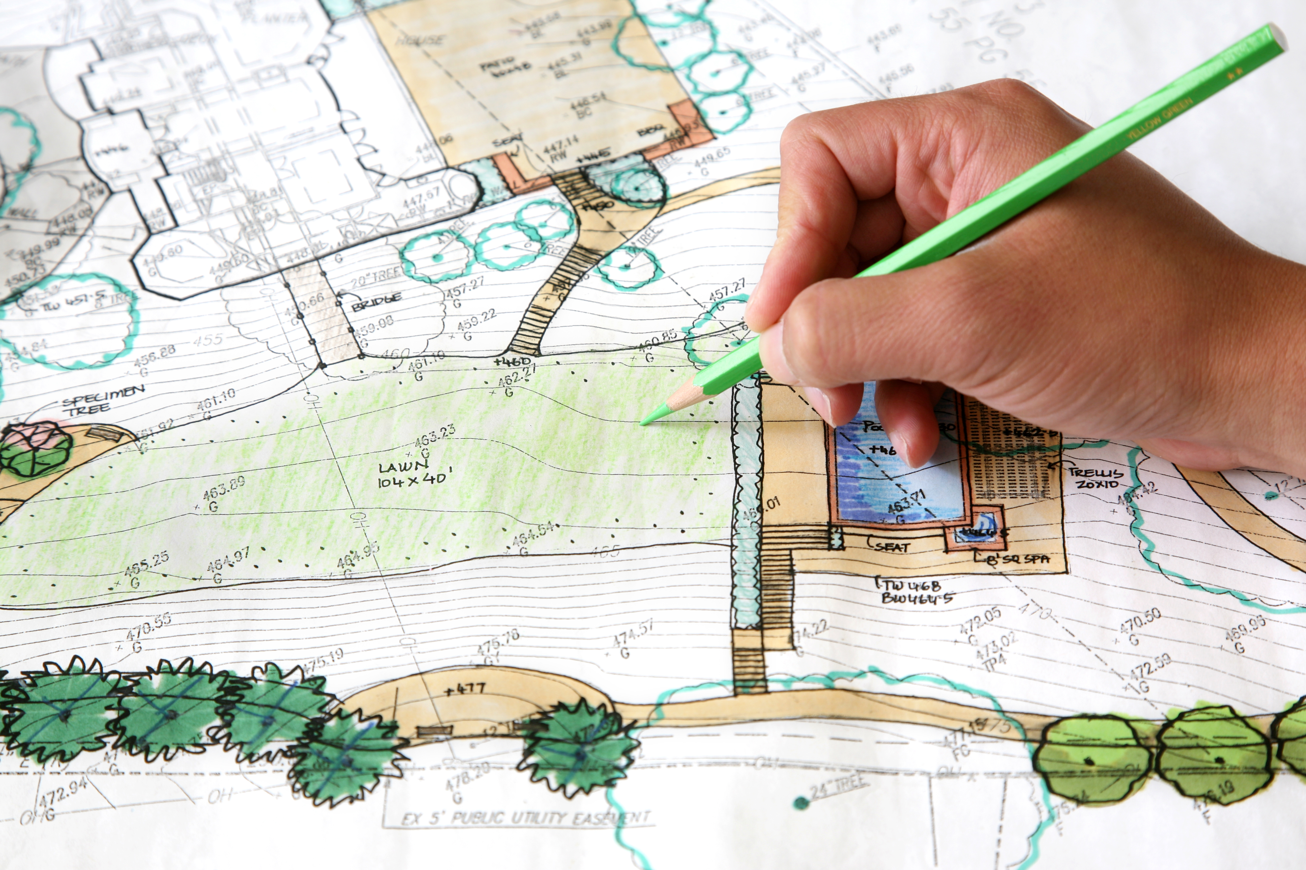
Ontwerpen maar!
Wat voor een schooltuin ontwerp jij?
Vouw een blad in 12 vakjes
Teken in 9 van de 12 vakjes schooltuinopties
Teken in de resterende 3 vakjes natuurinclusieve maatregelen
Luister naar de gebeurtenissen.
Wie houdt de meeste oogst over?

Slide 10

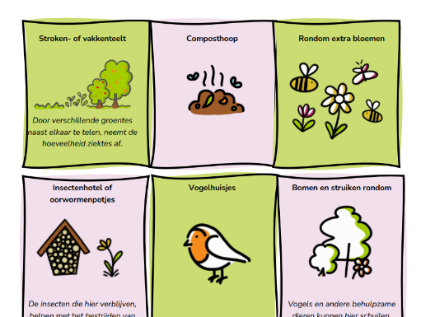
Plusopdracht: Schooltuinbingo of -checklist

Slide 11
Lesdoelen
Na deze les…
…kun je vertellen hoe er rekening gehouden kan worden met de natuur bij het verbouwen van voedsel.
…heb je onderzocht of de bodem in jullie schoolomgeving gezond is door wormen te zoeken.
…heb je onderzocht welke natuurlijke maatregelen in en rondom de schooltuin op het schoolplein je kunt uitvoeren.
…heb je onderzocht wat de beste plek is om een schooltuin aan te leggen op het schoolplein of onderzoeken welke natuurlijke maatregelen er nog missen bij een bestaande schooltuin.

Slide 12
Tot volgende keer!

